Slide 1
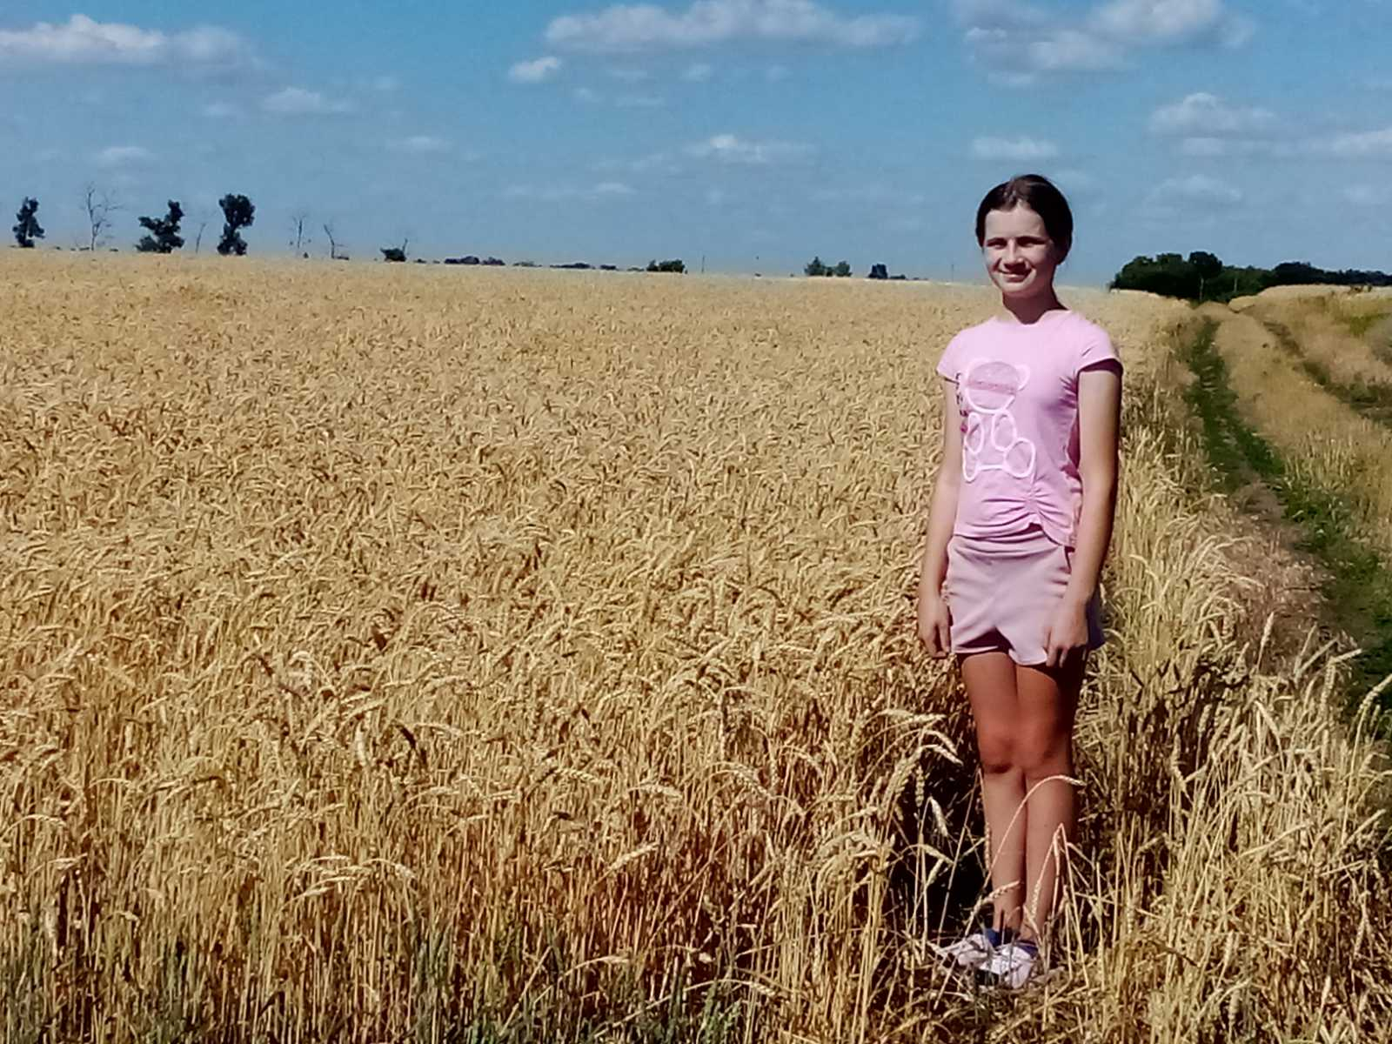
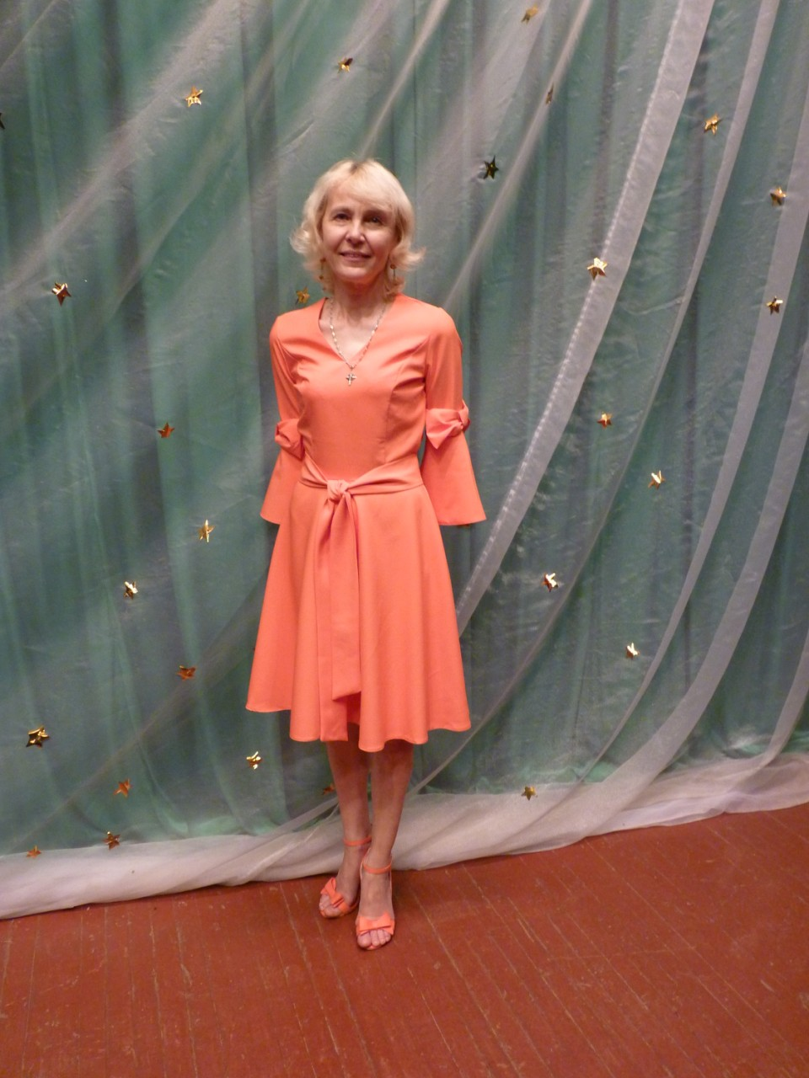
Комунальний заклад “Іркліївський ліцей”
Золотоніського району Черкаської області
Конкурс “МАН - Юніор. Дослідник. Еколог ” 2026
Екологічні зв’язки рослин і комах у агроекосистемі озимої пшениці
Автор роботи –
Бобух Галина Василівна
учениця 8-б класу
Керівник роботи:
Загубинога Оксана Олексіївна – вчитель біології та хімії, вчитель методист

Slide 2
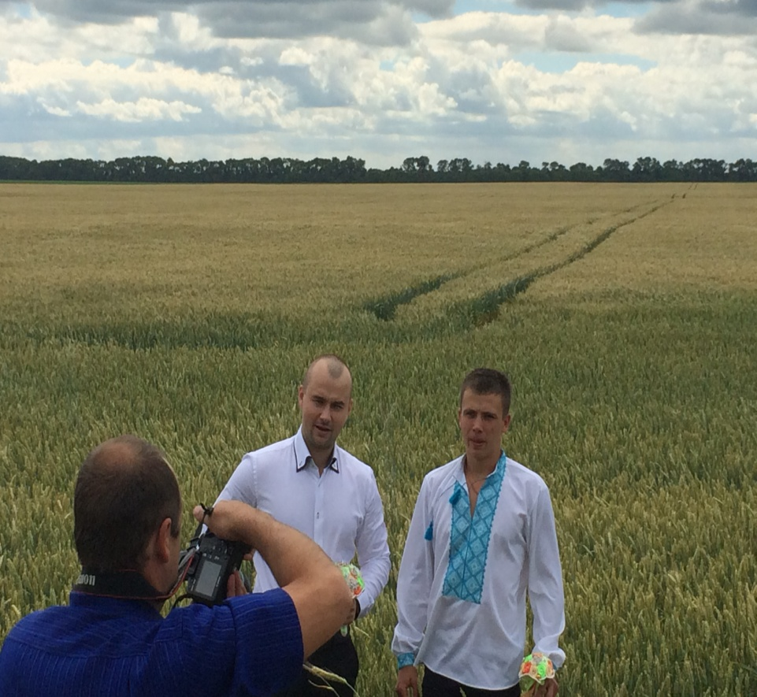
Актуальність роботи
Рослини і комахи мають складні та різноманітні взаємозв'язки, які можуть бути взаємовигідними, нейтральними або навіть шкідливими для однієї зі сторін. У рослин пшениці та комах може існувати кілька видів співжиття, найпоширенішими з яких є паразитизм та симбіоз.
Актуальність роботи зумовлена тим, що взаємодія рослин і комах безпосередньо впливає на врожайність сільськогосподарських культур, біологічну рівновагу в агроекосистемах.
Шкідники зернових культур — це шкідники - паразити, які живляться зерновими колосовими культурами. Для отримання добрих врожаїв зернових культур з комахами- шкідниками треба боротися, вивчаючи їх.

Slide 3
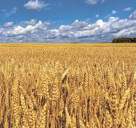

Взаємозв'язки рослин і комах в агроекосистемах
Зв'язок між рослинами, в даному випадку пшеницею, та комахами- шкідниками є типом паразитизму.
Паразитизм - форма симбіотичних відносин, де один організм, паразит, отримує вигоду за рахунок іншого, хазяїна, якому завдає шкоди.
У випадку з рослинами та комахами-паразитами, комаха використовує рослину для харчування (наприклад, висмоктуючи соки, поїдаючи листя, тощо) та/або для розмноження (відкладання яєць, розвиток личинок на рослині).
Рослина-хазяїн при цьому страждає: послаблюється, зменшується її продуктивність, може відбуватися деформація частин рослини або навіть загибель.

Slide 4
Мета роботи: Дослідити особливості взаємодії комах – шкідників рослини пшениці в агроекосистемі поля в селі Скородистик на Черкащині, визначити видовий склад комах та оцінити їх біорізноманіття.
Завдання роботи
Для досягнення мети роботи потрібно виконати наступні дії:
1.Опрацювати теоретичні відомості із питання екологічних зв’язків рослин і комах в агроекосистемах
2. У межах біоценозів досліджуваної території провести огляд рослин пшениці на виявлення видів комах – шкідників чи їх личинок.
3.Провести відбір слідів пошкоджень рослин пшениці та відловлювання комах в досліджуваному біоценозі
4.Провести лабораторно - польові та лабораторні визначення відловлених чи знайдених комах та сліди їх пошкоджень на рослинах за довідниками та визначниками
.
5.Провести порівняння отриманих дослідних даних шкодочинності комах в місцевій агроекосистемі із теоретичними.

Slide 5
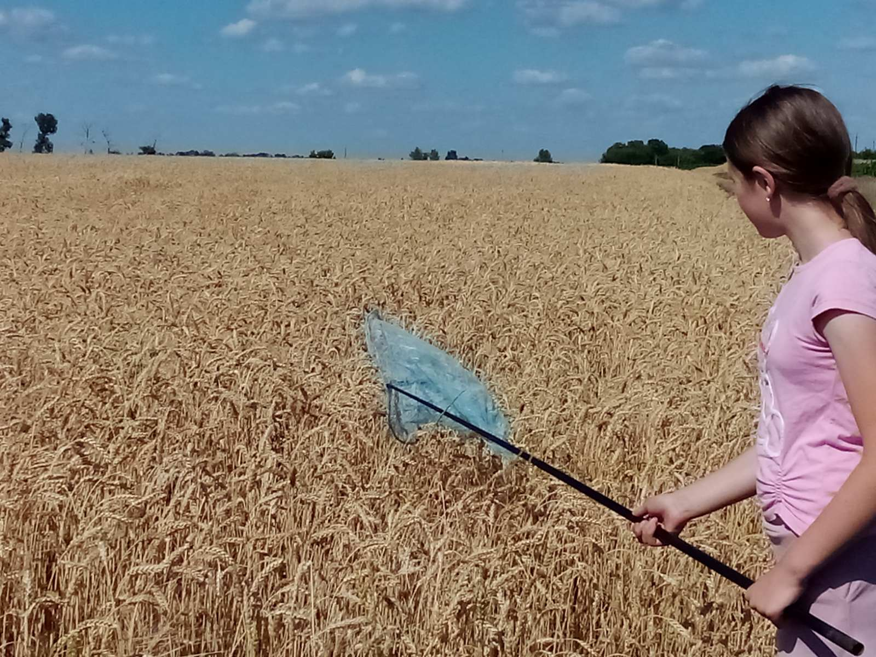
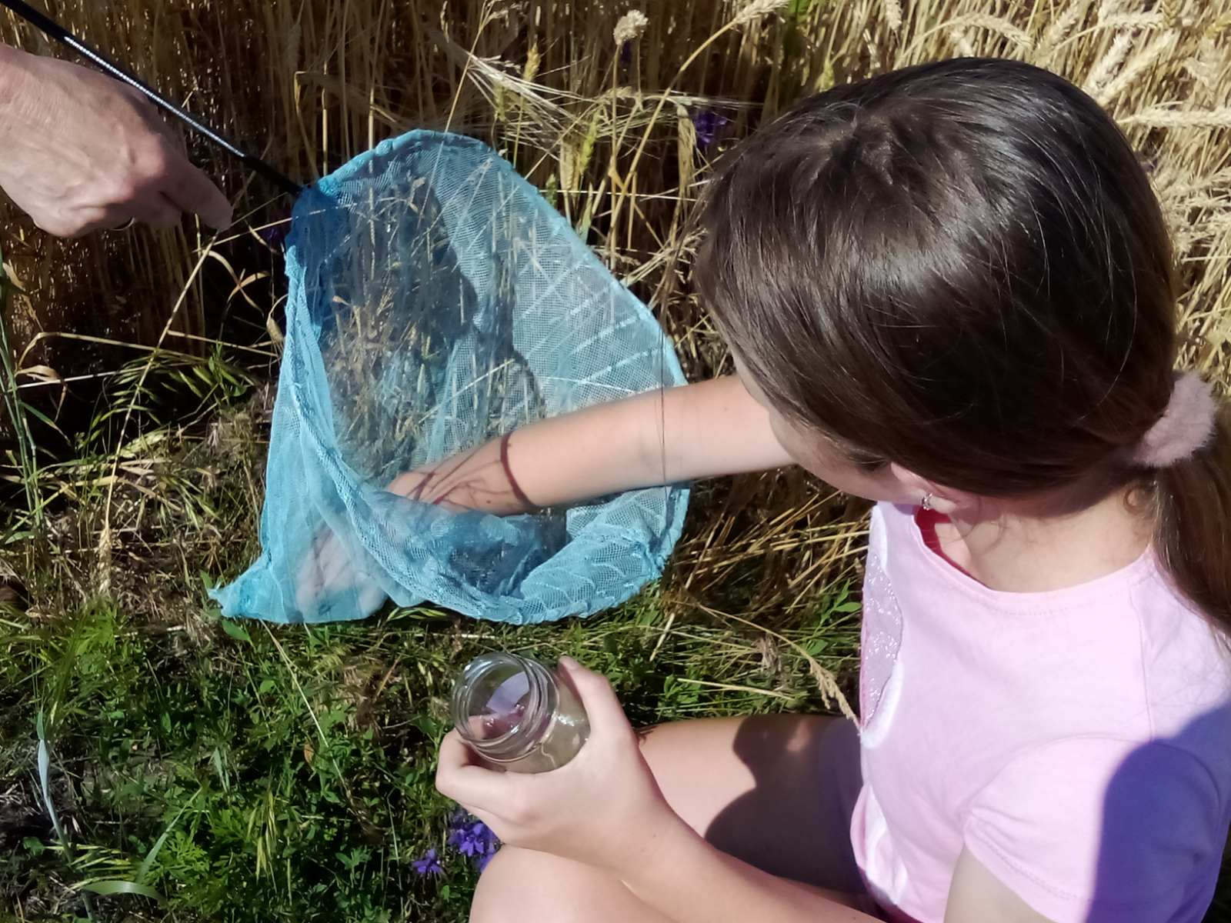
Місце дослідження
Поля фермерів із сільськогосподарською рослиною – пшеницею
Об’єкти - біорізноманіття рослинно – комахового угрупування агроекосистеми пшеничного поля
Практичне значення одержаних результатів: Проаналізовані показники наявності комах – щкідників зернових культур можуть слугувати для виявлення змін в екосистемах та необхідність провести боротьбу з певними видами комах – шкідників та їх личинок на полях озимої пшениці

Slide 6
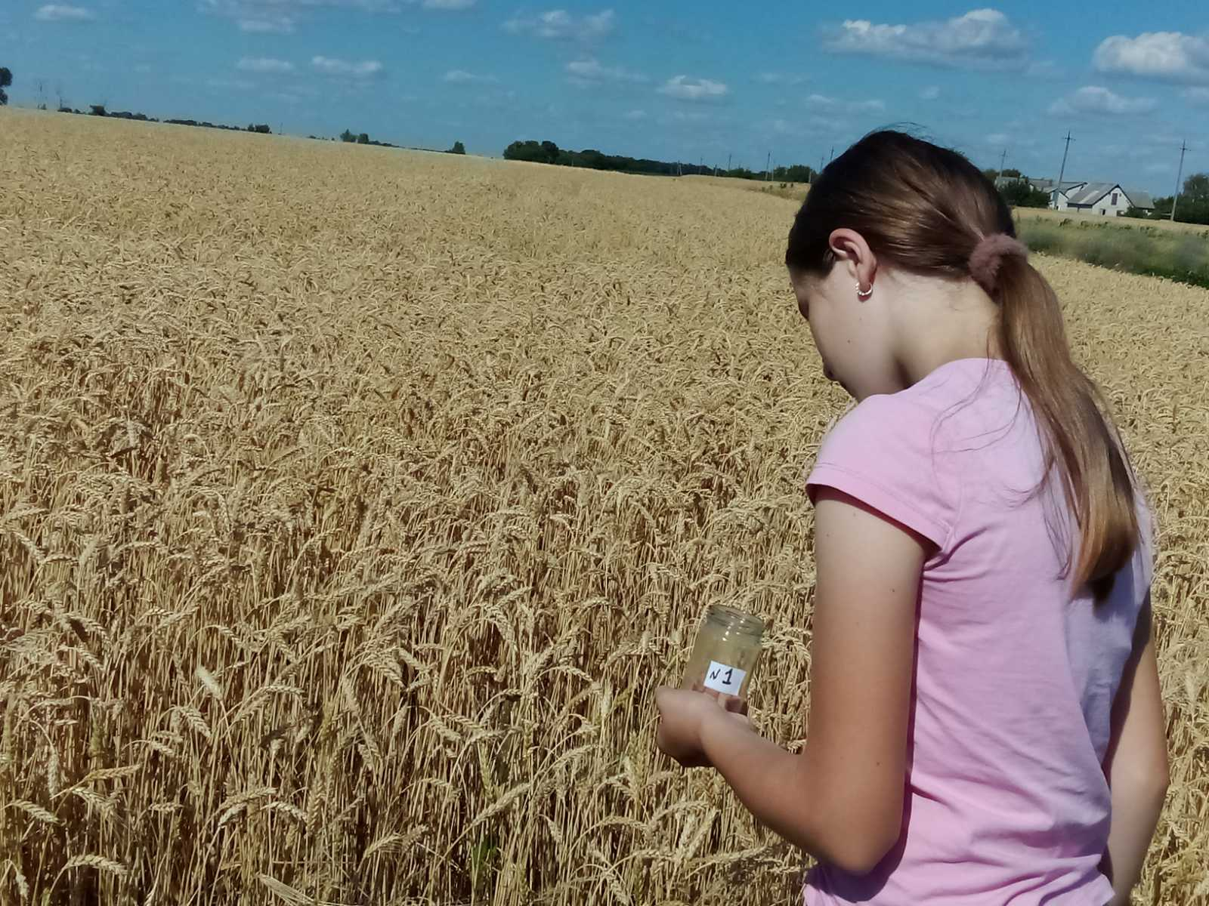
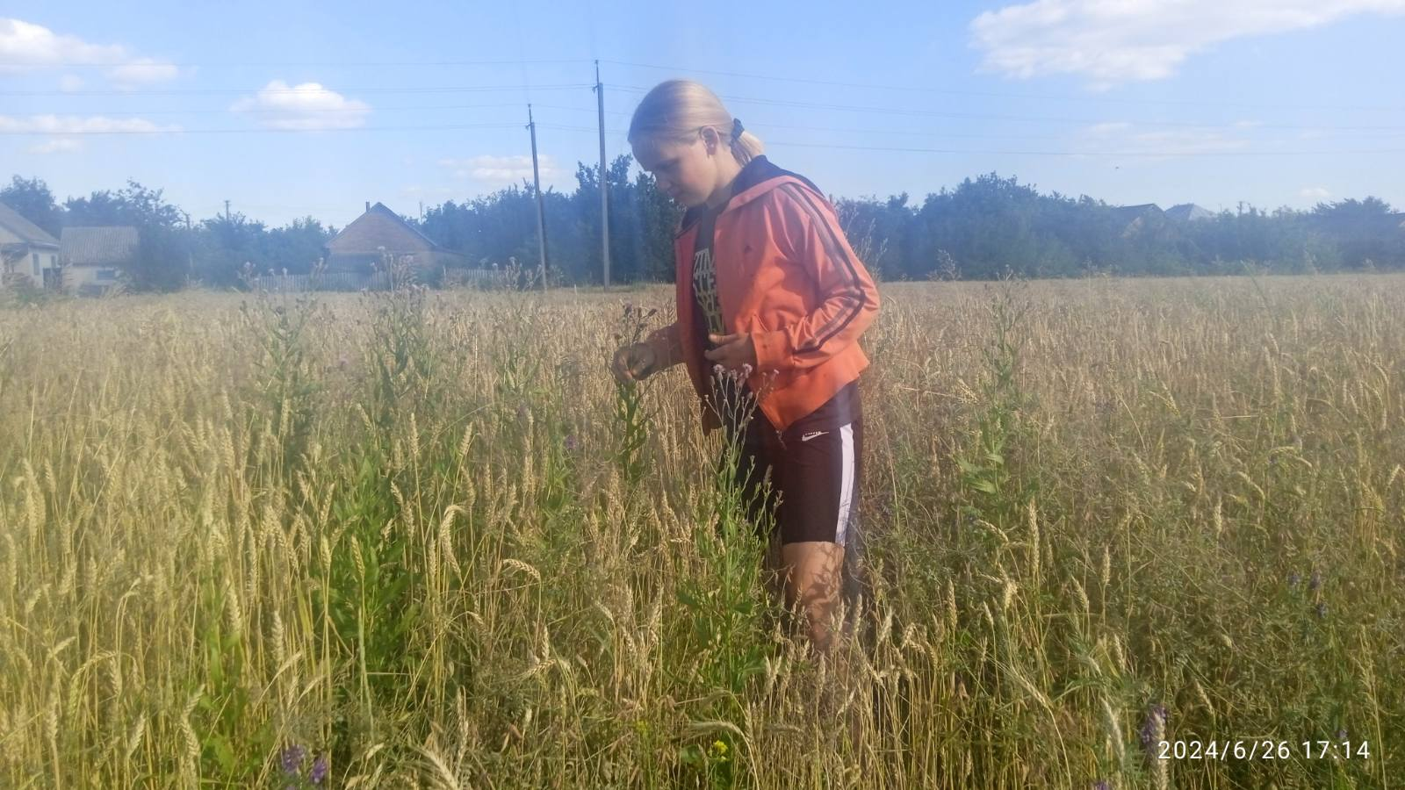
Точки досліджень
№ пп | Досліджувана територія | Сільсько - господарська культура | Площа (в га) | Стан полів
1 | Поле №1 (фермерське) | Пшениця озима | 20 | Технологічна схема догляду за посівами.
2 | Поле №2 ( поле приватної особи) | Пшениця озима | 4 | Звичайний рядковий посів. Поле чисте від бур’янів
3 | Поле №3 (поле приватної особи) | Пшениця озима | 2 | Звичайний рядковий посів . Поле слабо забур’янене осотом і дикими маками
Поле №1
Поле № 2
Поле №3

Slide 7
Методика роботи
Візуальні обстеження: основані на безпосередньому огляді та підрахунках шкідників і пошкоджених ними органів рослин.
Пробні ділянки:
Із появою жуків на колосках, їх обліковують на пробних ділянках 50x50 см. На полі до 100 га закладають 16 ділянок.
Косіння ентомологічним сачком
Сачком роблять 10 помахів по верхівковій частині травостою, а потім пійманих комах переносять у морилку або поліетиленовий пакет. Звичайно роблять по 10 серій помахів, щоб сумарна їхня кількість на обліковій ділянці сягала 100. Проби розміщують по діагоналі поля або Z-подібно.
Розтин стебел Пошкодження стебел встановлюють розтином їх. На полі до 500 га відбирають 16 проб по 0,5 м рядка у фазі молочно-воскової стиглості зернових. Відбирають проби по 0,25 м 2 у шаховому порядку.
Підрахунки на 1м кв. малорухомих шкідників.. Найчастіше такі підрахунки проводять на квадратному метрі поля. Вимірювання бажано робити в кількох місцях і орієнтуватися на середню цифру.
Фотофіксація етапів і результатів роботи над проектом

Slide 8
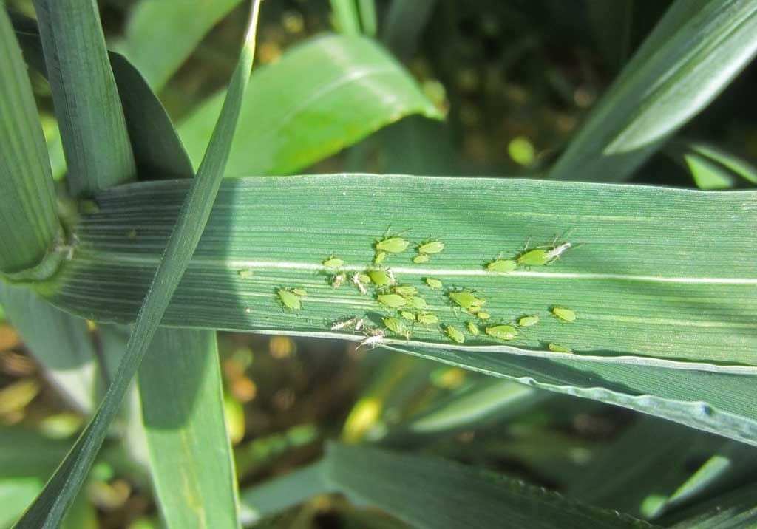
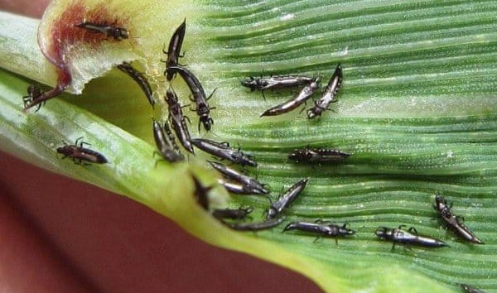
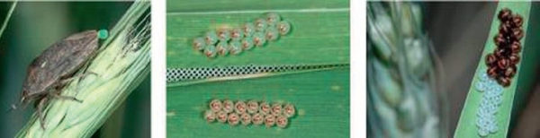
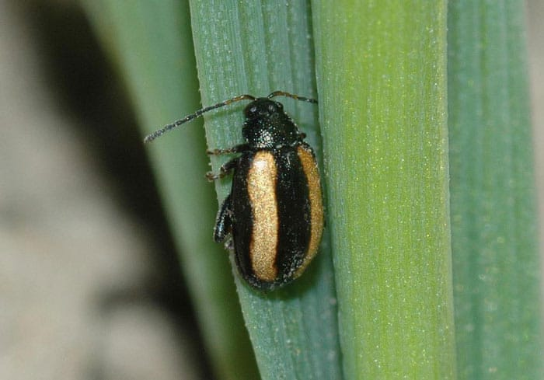
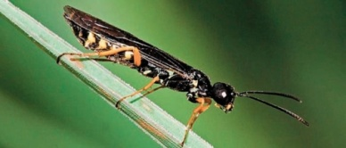
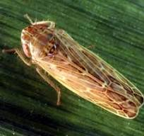
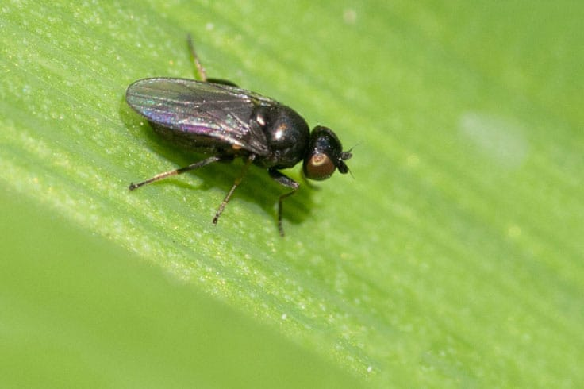
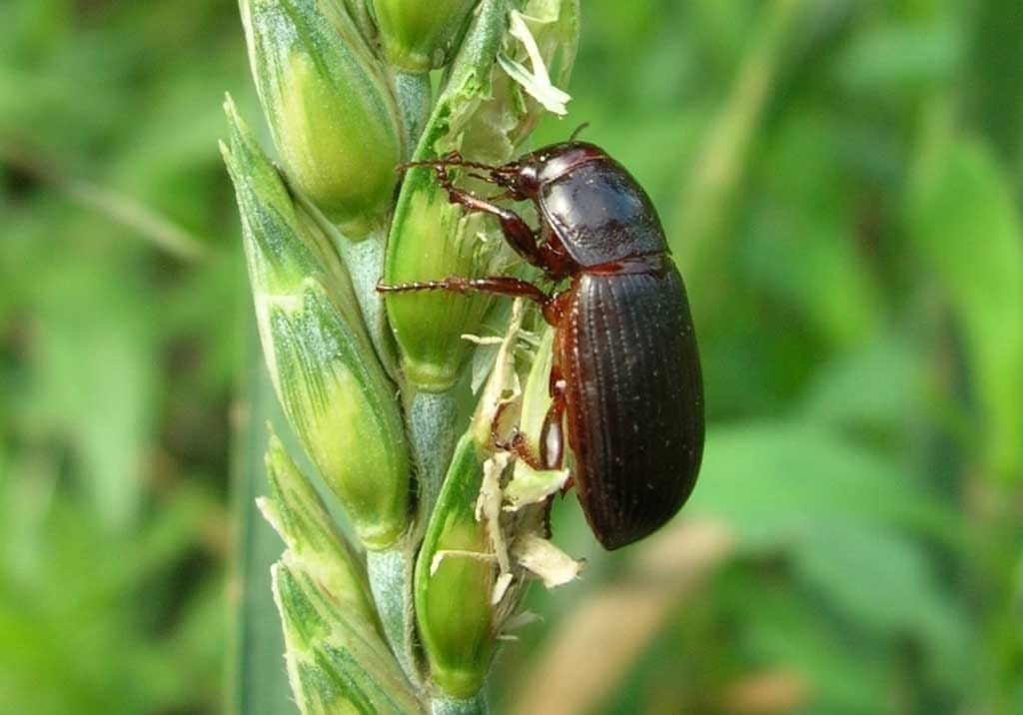
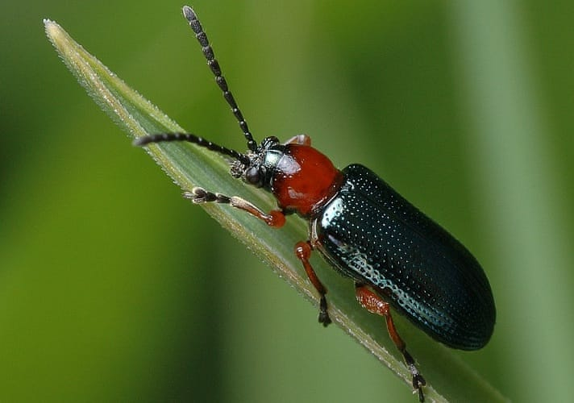
Основні шкідники пшениці та їх пороги шкодочинності:
Пшеничний трипс: 3-4 особини на квадратний метр.
Клоп шкідлива черепашка: 1-2 екземпляри на квадратний метр.
Хлібні блішки: Понад 100 особин на квадратний метр.
Хлібна жужелиця: 3 личинки на квадратний метр.
Злакові мухи: 10-15% заселених стебел.
Озима совка: 2-3 личинки на квадратний метр.
П'явиці: 10-15 жуків на квадратний метр.
Злакові попелиці: 8-10 особин на стебло.
Звичайна зернова совка: 20 гусениць на 100 колосків пшениці.
Звичайна злакова попелиця
Пшеничний трипс
Клоп шкідлива черепашка
Хлібна смугаста блоха
Хлібний звичайний пильщик
Смугаста цикадка
Хлібна муха
Хлібна жужелиця
П’явиця

Slide 9
Комахи – шкідники виявлені під час досліджень
№пп | Досліджу- вана територія | Комахи – шкідники /кількість (заокруглено до 1 цілого) / дати спостережень
 |  | 17.06.(молочна стиглість) | К-сть на 1м2 | 30.06. (воскова стиглість) | К-сть на 1м2 | 13.07.2025 (повна стиглість) | К-сть на 1м2
1 | Поле №1 | Хлібна жужелиця | 1 | Хлібна жужелиця | 1 | Клоп-черепашка | 1
 |  | Злакові мухи | 4 | Злакові мухи | 3 | Злакові мухи | 5
 |  | Клоп-черепашка | 1 | - |  | -
2 | Поле №2 | Хлібна жужелиця | 2 | Хлібна жужелиця | 1 | Хлібна жужелиця | 1
 |  | Злакові мухи | 6 | Злакові мухи | 5 | Злакові мухи | 4
 |  | Клоп-черепашка | 2 | Клоп-черепашка | 1 | цикадка | 12
 |  |  | - | цикадка | 2 | - | -
3 | Поле №3 Всього видів | трипс | 2 | Злакові мухи | 6 | Злакові мухи | 5%
 |  | Злакові мухи | 5 | Попелиці | 17% | Цикадка | 13
 |  | попелиці | 5% | П’явиця звичайна | 1 | П’явиця звичайна | 1
 |  | Хлібна жужелиця | 1 | Хлібна блішка | 14 | Хлібна блішка | 16
 |  | П’явиця звичайна | 3 | - |  | Зернова совка | 2
 |  | Хлібна блішка 7 | 12 | - 7 |  | - 7

Slide 10
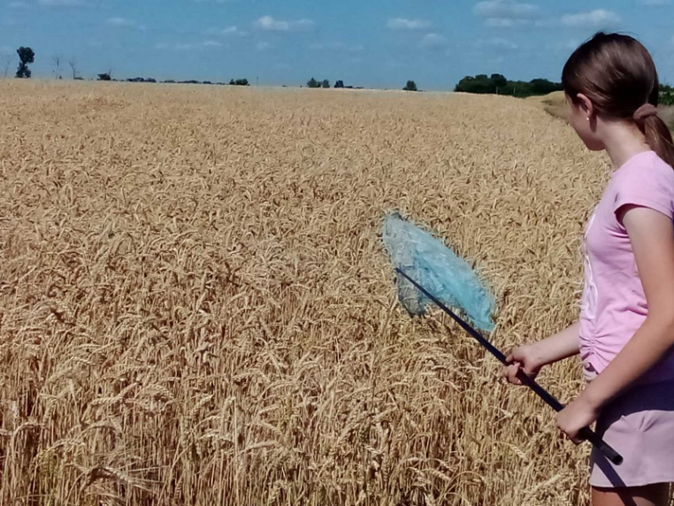
Висновок:
1. Кількість видів шкідників пшениці найменша на обробленому полі №1(3види) , де є монокультура пшениці, а найбільша на полі №3 (8 видів) яке частково забур’янене і містить більше біорізноманіття рослин.
2. На 1 метр квадратний середня кількість шкідників є на полі №3 теж найбільшою (34особини) , тоді як на обробленому пестицидами полі №1 вона найменша (5 особин).
3. Чим більше біорізноманіття рослин тим більше , в даному випадку, і біорізноманіття комах.
Поле № 1
Поле № 2
Поле № 3

Slide 11
Порівняння допустимих норм забруднення полів комахами-шкідниками із виявленими при дослідженні
№пп | Досліджу- вана територія | Комахи - шкідники | Кількість на 1м2 середні дані досліду | Допустима норма | Порівняння (плюс + чи мінус -) | Висновок
1 | Поле №1 | Хлібна жужелиця | 1 | 3 - 4 | -3 | Поле практично чисте від шкідників
 |  | Злакові мухи | 4 | 10 - 15 | -11 | Поле практично чисте від шкідників
 |  | Клоп-черепашка | 1 | 2- 4 | -3 | Поле практично чисте від шкідників
2 | Поле №2 | Хлібна жужелиця | 2 | 3 - 4 | -2 | Поле практично чисте від шкідників
 |  | Злакові мухи | 6 | 10 -15 | -9 | Поле практично чисте від шкідників
 |  | Клоп-черепашка | 1 | 2 - 4 | -3 | Поле практично чисте від шкідників
 |  | Цикадка | 2 | 2 - 3 | -1 | Поле практично чисте від шкідників
3 | Поле №3 | Трипс | 2 | 2 - 4 | -2 | Поле практично чисте від шкідників
 |  | Злакові мухи | 5 | 10 -15 | -10 | Поле практично чисте від шкідників
 |  | попелиці | 5% | 10 – 15% | -10% | Поле практично чисте від шкідників
 |  | Хлібна жужелиця | 1 | 3 - 4 | -3 | Поле практично чисте від шкідників
 |  | П’явиця звичайна | 3 | 10 - 15 | -12 | Поле практично чисте від шкідників
 |  | Хлібна блішка | 12 | Понад 100 | -88 | Поле практично чисте від шкідників
 |  | Зернова совка | 2 | 2 - 4 | -2 | Поле практично чисте від шкідників

Slide 12
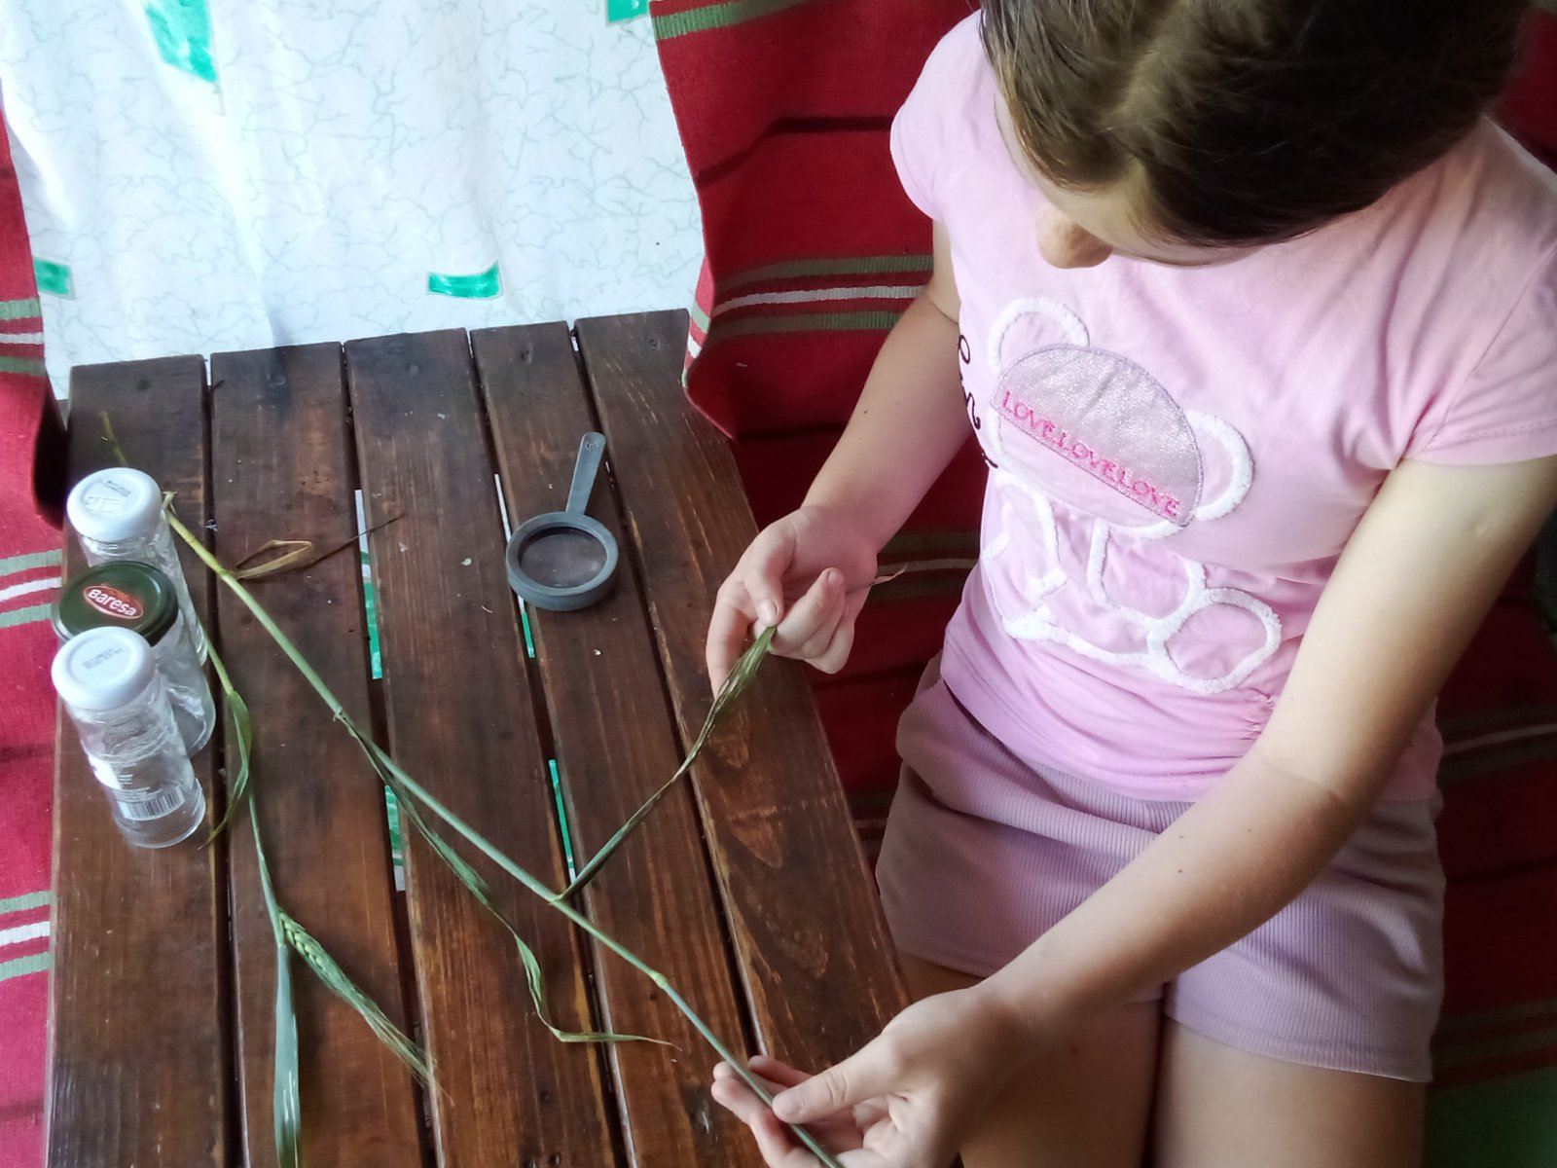
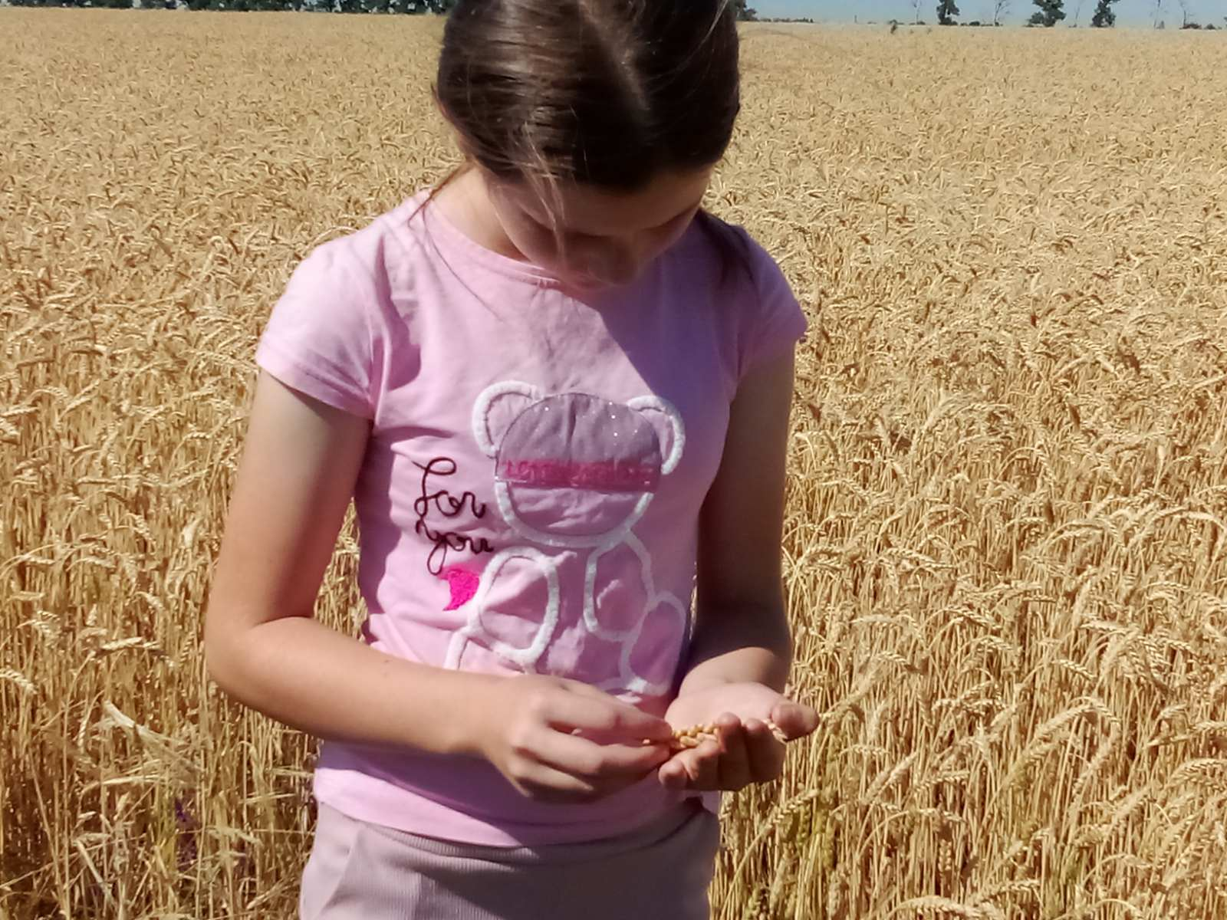
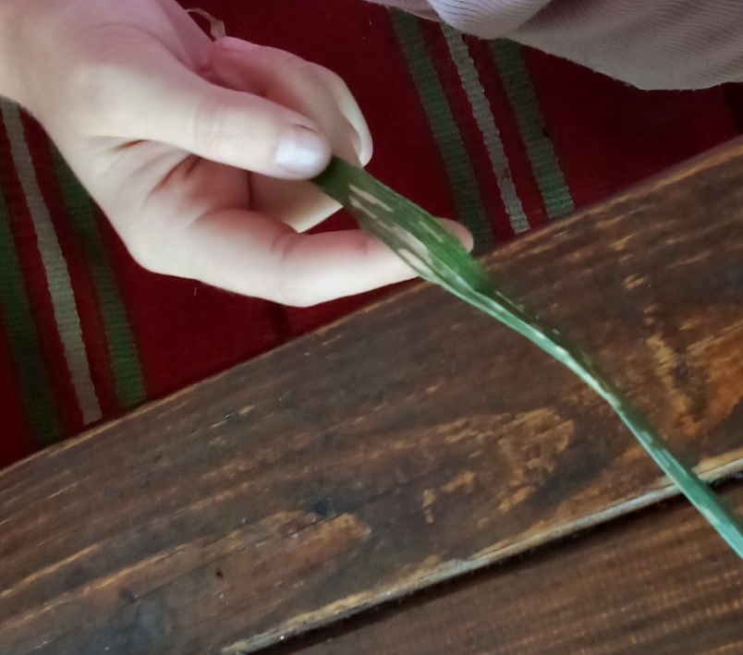
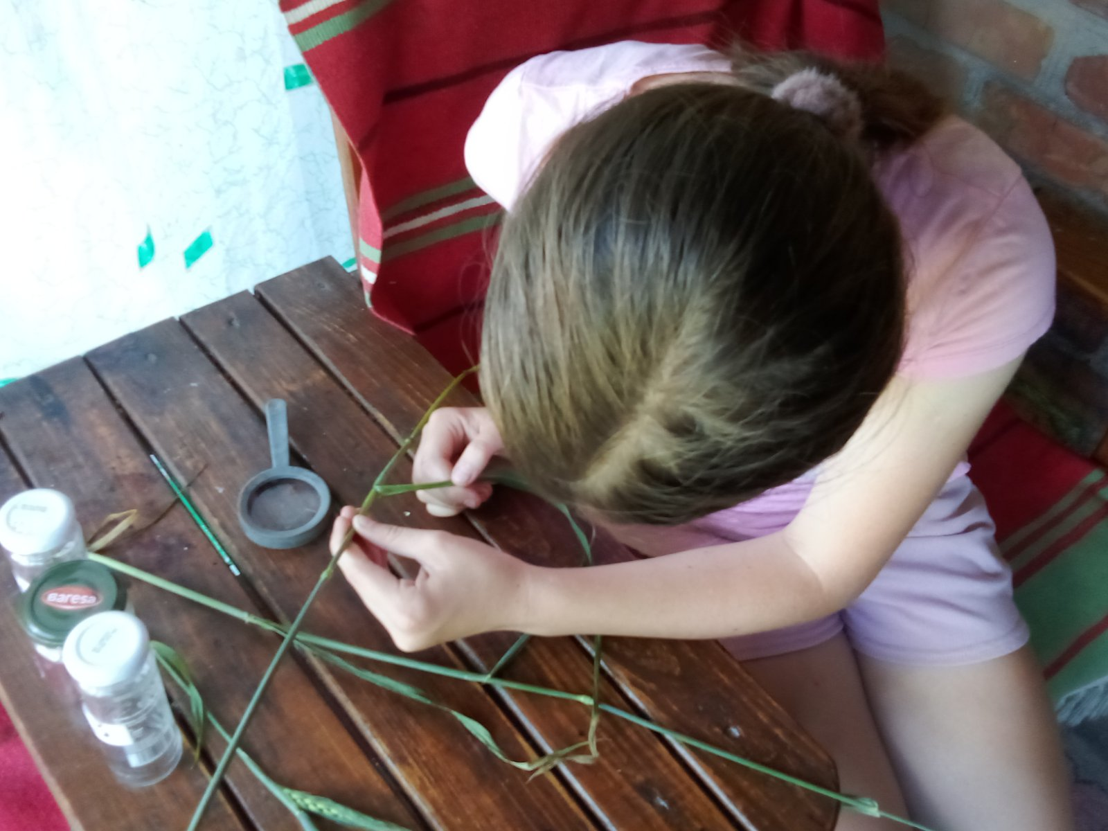
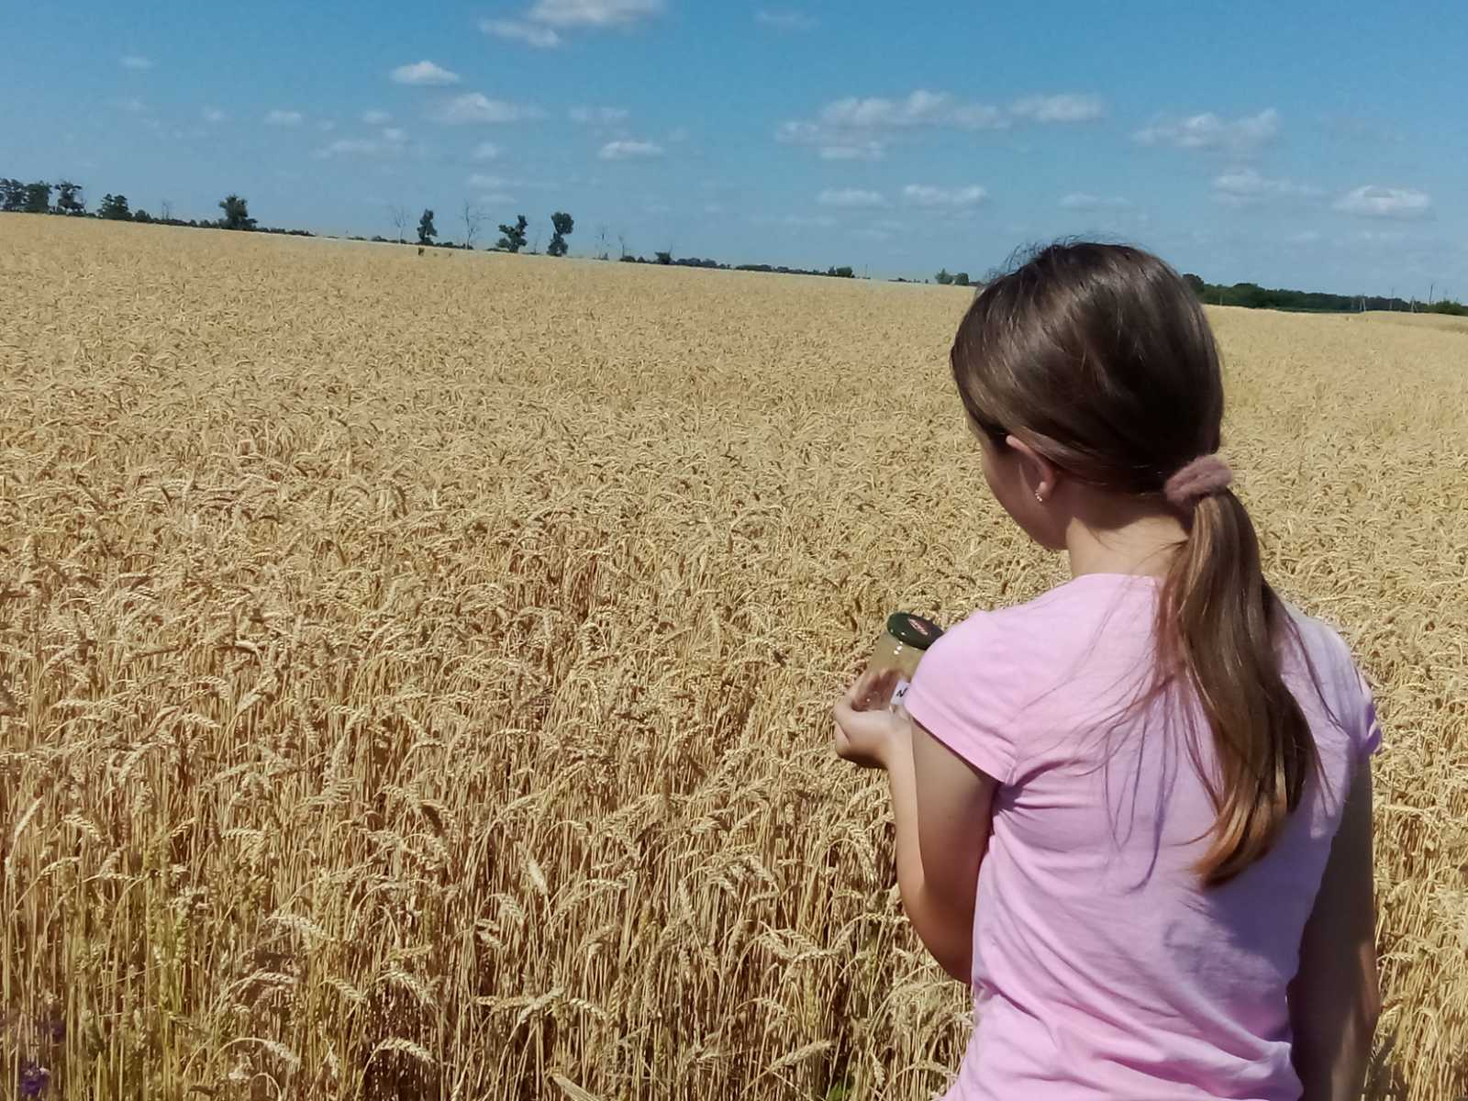
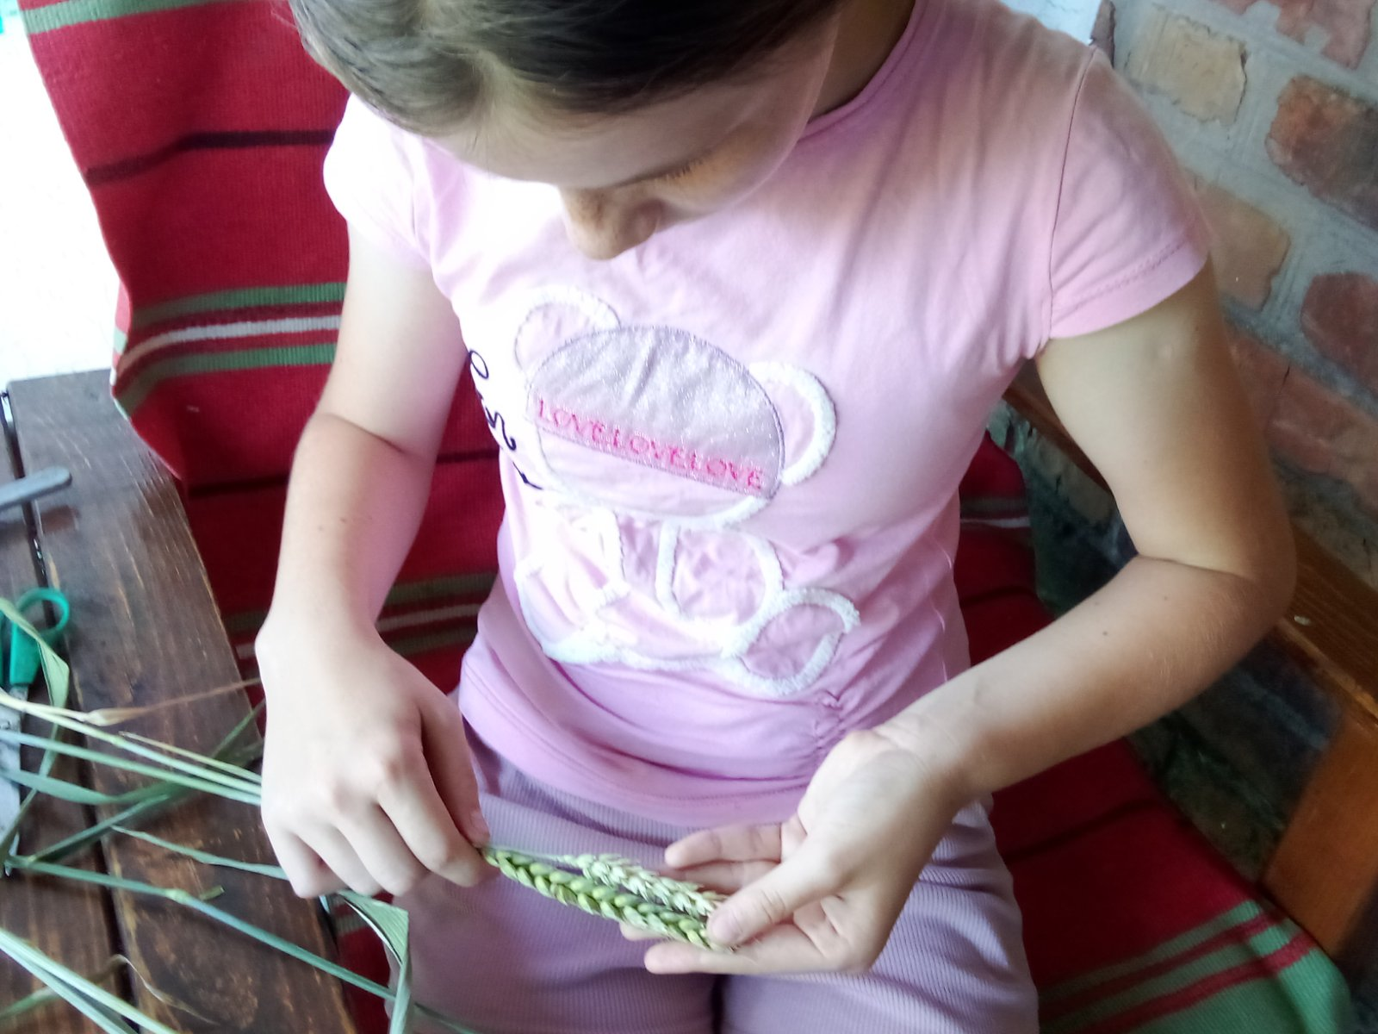
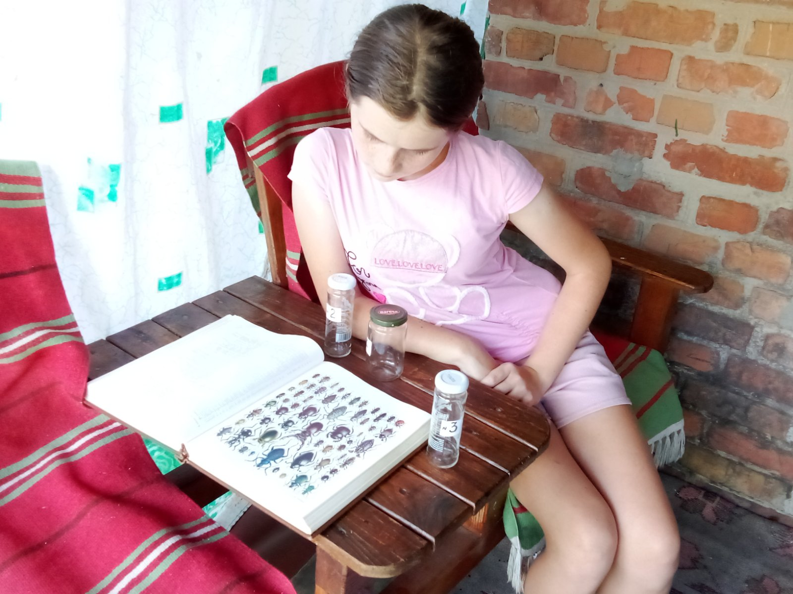
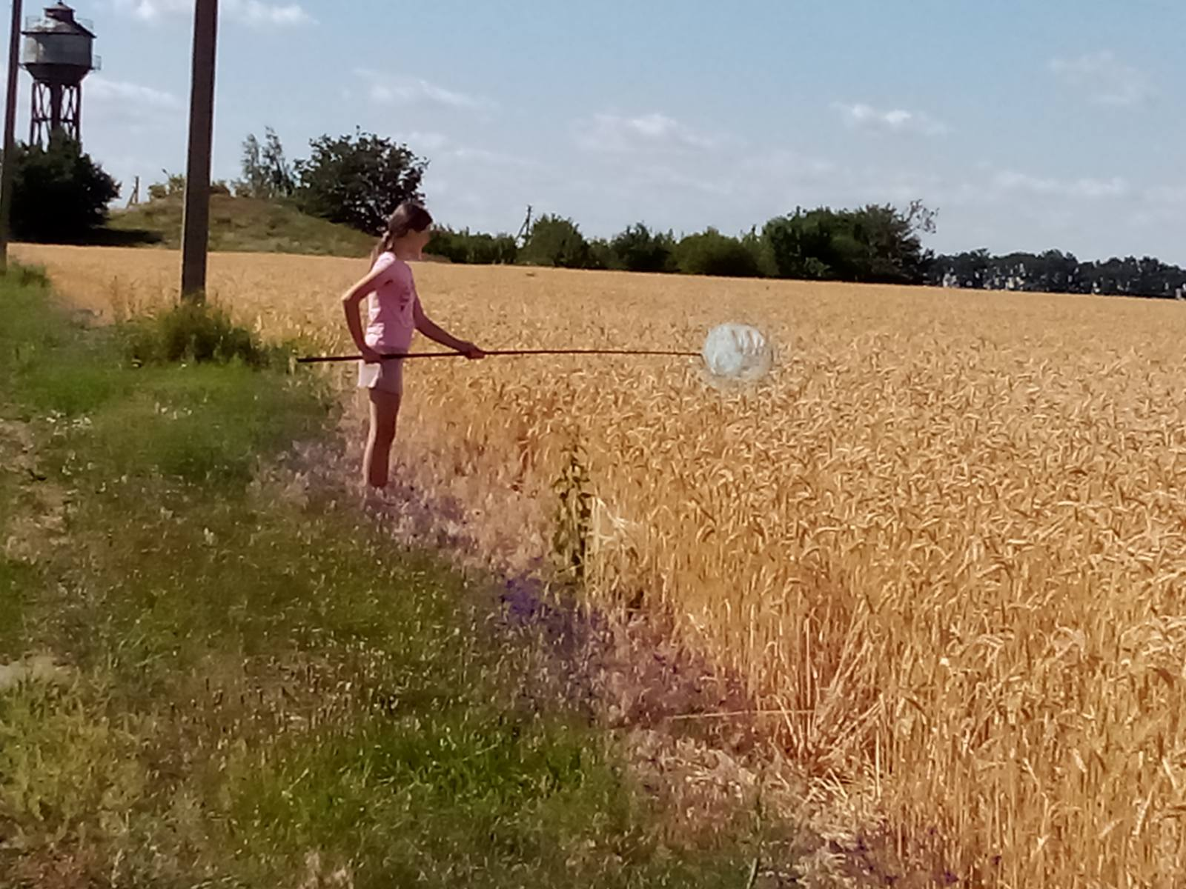
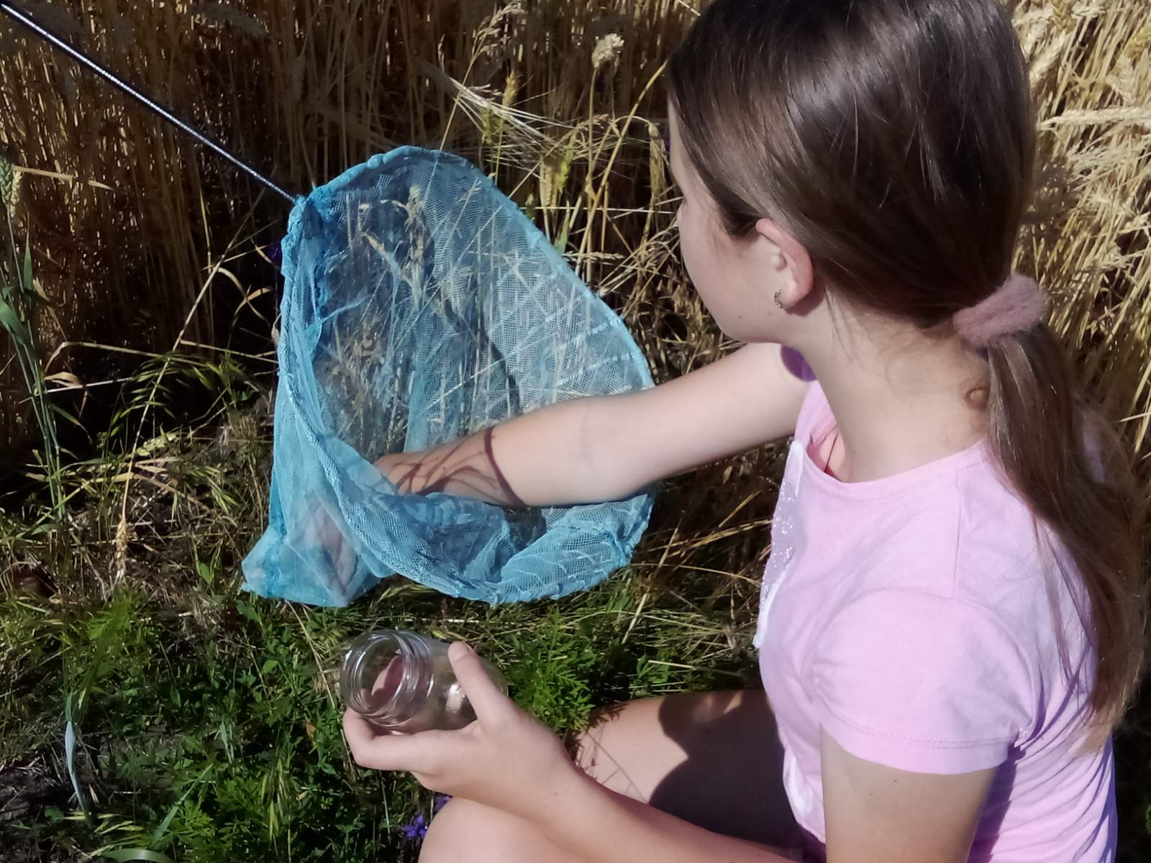
Етапи роботи над проектом
Відшукування зерен пошкоджених пильщиком чи совкою
Листки пшениці пошкоджені
п ‘явицею
Відшукування тлі
Пошкоджені трипсом (білі) колоски
Відшукування трипса
Візуальний огляд рослин та збір шкідників
Збір виловленого матеріалу
Відловлювання шкідників
Визначення комах-шкідників

Slide 13
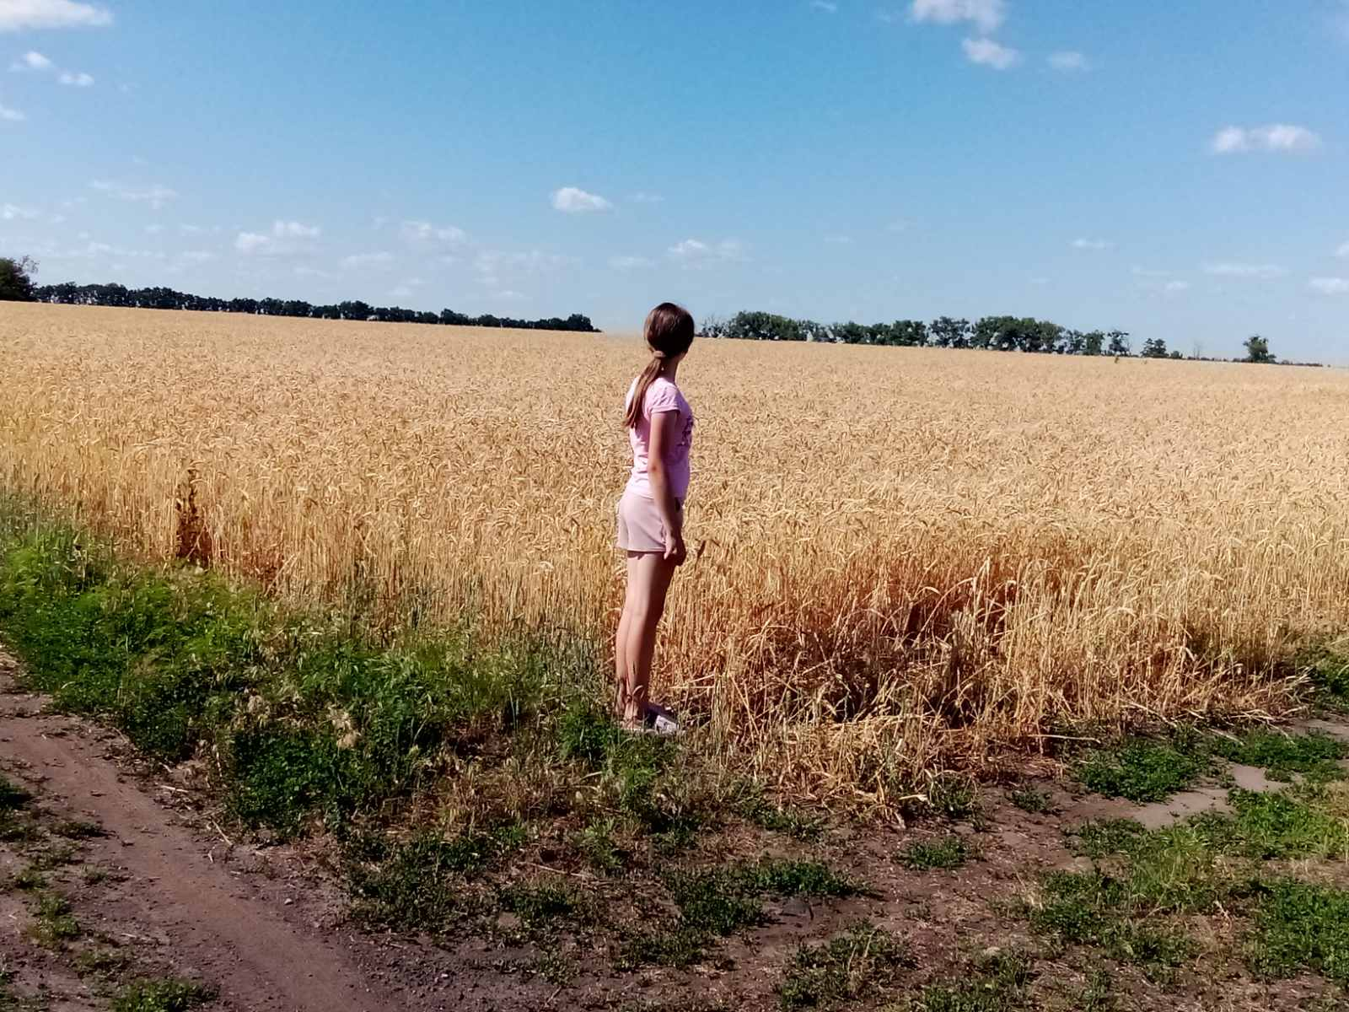
Висновки з досліджень
(Вихідні дані) «З настанням весняного-літнього тепла на Черкащині у посівах озимої пшениці очікується активізація таких шкідників як злакові мухи, цикади, попелиця, хлібна жужелиця, озима совка. Також переміщуватимуться із місць зимівлі хлібні блішки, клопи, п’явиці та інші.» Про це повідомляє ГУ Держпродспоживслужби в області.
При обстеженні дослідних ділянок на наявність комах – шкідників мною виявлено їх 7 видів. Біорізноманіття комах складають: хлібна жужелиця, злакові мухи, пшеничний трипс, клоп – черепашка, хлібні блішки, попелиця злакова, озима совка.
Більша кількість видів комах – шкідників виявлена на полі №3 де є незначне забур’янення, а тому видове біорізноманіття рослин більше. Комах було на полі №1 – 3 види, на полі №2 – 4 види, на полі №3 – 5 видів. Оброблене пестицидами поле №1 має найменше шкідників як їх видів так і їх кількість.
Найбільша кількість шкідників виявлена 27.06.2025 при восковій стиглості зерна.
Порівнюючи виявлену кількість шкідників із допустимими величинами шкодочинності за даними Державного біотехнологічного університету,
досліджувані поля є практично незабруднені
комахами-шкідниками. Отримані при дослідженні показники
набагато нижчі від допустимих меж шкодочинності комах.
6.У ході дослідження виявлено, що основною загрозою для
взаємодії рослин і комах у місцевих агроекосистемах є
застосування пестицидів.Вони знищують і корисних комах
разом із комахами-шкідниками, а монокультури
зменшують рослинне різноманіття та
різноманіття комах.
Візуальний огляд пшеничного поля на наявність шкідників

Slide 14
Рекомендації по догляду за посівами пшениці
Для знищення шкідників на полях пшениці, потрібно комбінувати різні методи боротьби, включаючи агротехнічні та хімічні .
Агротехнічні заходи:
Проведення лущення стерні та глибокої зяблевої оранки: Це допомагає знизити чисельність шкідників у ґрунті, особливо личинок хлібних жуків та злакових мух,.
Дотримання сівозміни: Зернові культури краще вирощувати після попередників, які не є сприятливими для розмноження шкідників.
Використання якісного насіння: Протруєння насіння інсектицидами є важливим заходом захисту сходів від шкідників.
Своєчасне проведення обробок ґрунту: Культивація парових та просапних полів допомагає знищити шкідників, які перебувають у ґрунті.
Хімічні засоби:
Інсектициди: Для знищення шкідників, що живуть у ґрунті та на рослинах, використовують інсектициди. Важливо вибирати препарати системної та контактної дії, які ефективні проти конкретних видів шкідників.
Обробка насіння: Інсектициди, нанесені на насіння, захищають рослини на ранніх етапах розвитку.
Обприскування посівів: Інсектициди застосовують для обробки посівів у період льоту шкідників.

Slide 15
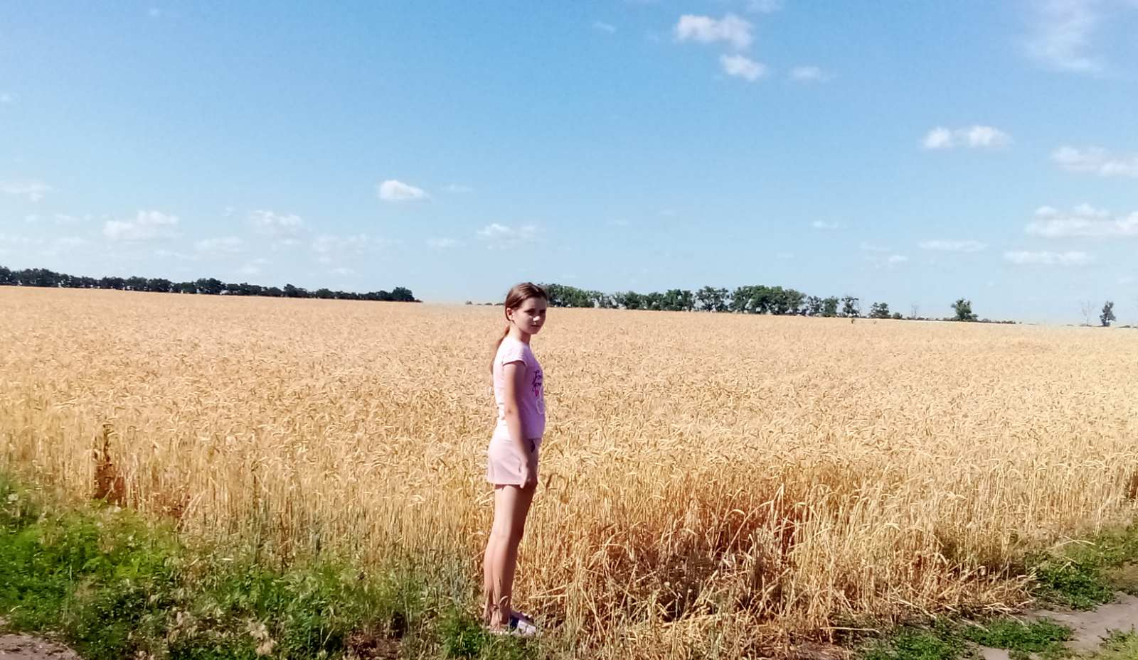
Дякую за увагу
Літературні джерела
1. Г.В.Дмитрієв Комахи в біосфері. К: «Рад.Школа» 1978
2. Сучасні підходи до боротьби з шкідниками сільськогосподарських культур https://adam.ua/blog/suchasni-pidhodi-do-borotbi-zi-shkidnikami-silskogospodarskih-kultur/
3. Природні методи контролю та боротьби з шкідниками
https://www.pro-of.com.ua/prirodni-metodi-kontrolyu-ta-borotbi-zi-shkidnikami/
4. Економічні пороги шкідливості основних шкідників озимої пшениці . https://repo.btu.ua/bitstream
5 Визначник комах. К: Рад.школа 1983

